Slide 3
第二章 相互作用——力
第3讲 力的合成与分解

Slide 4

必备知识·强基固本
关键能力·核心突破

Slide 5
课标要求
通过实验，了解力的合成与分解。

Slide 6
必备知识·强基固本

Slide 7
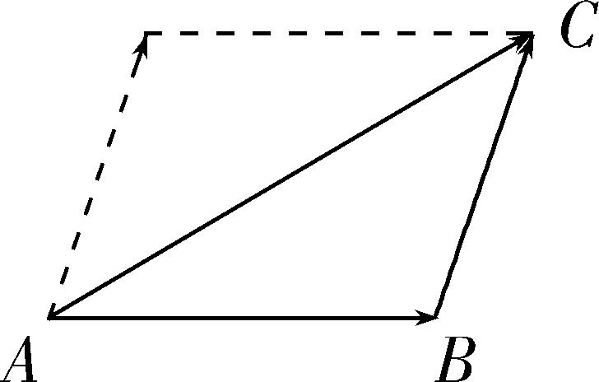
一、力的合成
1. 合力与分力
（1）定义：假设一个力单独作用的效果跟某几个力共同作用的效果相同，这个力
就叫作那几个力的合力，那几个力叫作这个力的分力。
（2）关系：合力与分力之间是一种__________的关系，合力作用的效果与分力共
同作用的效果相同。
2. 力的合成:求几个力的______的过程。
等效替代
合力
3. 力的运算法则
（1） 平行四边形定则：求互成角度的两个力的合力，如果以表
示这两个力的有向线段为邻边作平行四边形，这两个邻边之间的
对角线就表示合力的______和______。
大小
方向

Slide 8
首尾相连
（2） 三角形定则：把两个矢量__________从而求出合矢量的方法。

Slide 9
二、力的分解
1. 力的分解
（1）定义：求一个力的______的过程。力的分解是__________的逆运算。
（2）遵循的原则：平行四边形定则或三角形定则。
分力
力的合成

Slide 10
2. 力的效果分解法
实际作用效果
（1） 根据力的______________确定两个实际分力的方向；
（2） 再根据两个实际分力的方向画出____________；
平行四边形
（3）最后由数学知识求出两分力的大小。
3. 正交分解法
（1）定义：将已知力按__________的两个方向进行分解的方法。
（2）建立坐标系的原则：以少分解力和容易分解力为原则（即尽量多的力在坐标
轴上）。
互相垂直

Slide 11
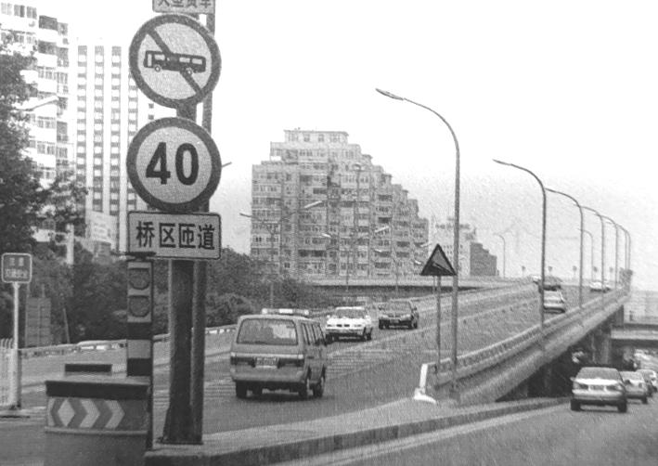
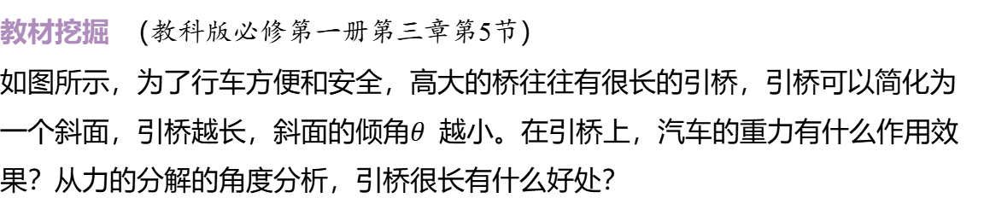
教材挖掘 （教科版必修第一册第三章第5节）
如图所示，为了行车方便和安全，高大的桥往往有很长的引桥，引桥可以简化为
一个斜面，引桥越长，斜面的倾角$θ$ 越小。在引桥上，汽车的重力有什么作用效
果？从力的分解的角度分析，引桥很长有什么好处？
提示：汽车重力有两个作用效果，一个是垂直桥面向下使汽车压桥面，另一个是
沿桥面向下使汽车下滑或阻碍汽车上行。高大的桥建造很长的引桥可以减小桥面
的坡度，即减小汽车重力沿桥面向下的分力，使行车更安全。

Slide 12
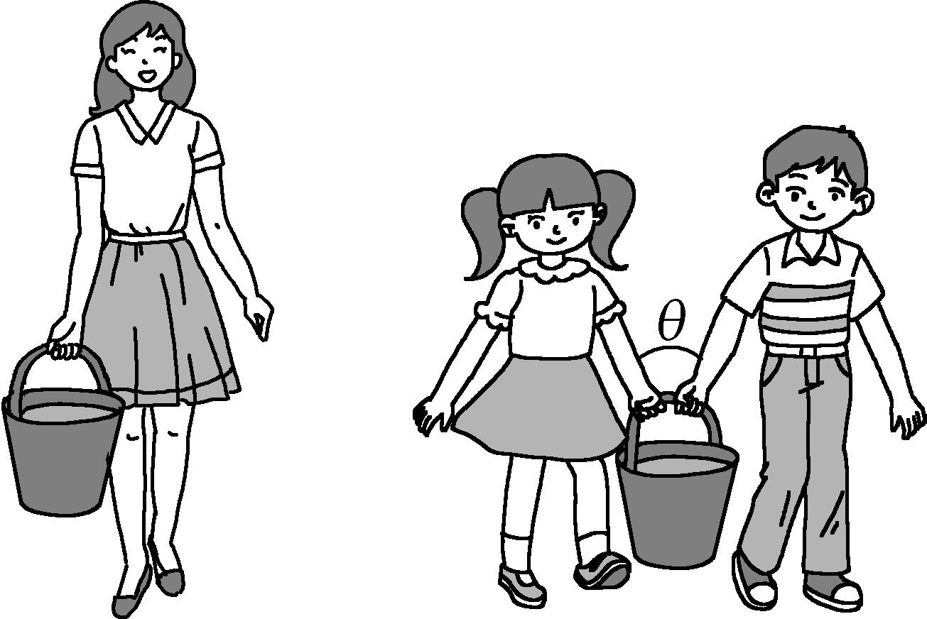
自主评价
1. 依据下面小情境，判断下列说法对错。
（粤教版必修第一册改编）如图所示，提起一桶水，既可以
一个成年人单独提，也可以两个孩子一起提。
（1） 一个成年人提水时施加的一个力与两个孩子共同提水
时施加的两个力的合力作用效果相同。( )
√
×
（2） 合力及其分力可以同时作用在物体上。( )
×
（3） 两个孩子对水桶施加的力分别为$8 N$、$10 N$，则其合力一定为$18 N$ 。( )
×
（4） 成年人所施加的力一定大于任何一个孩子所施加的力。 ( )
√
（5） 两个小孩提一桶水时，两手臂夹角$θ$ 越大越费力。( )

Slide 13
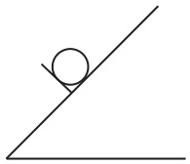
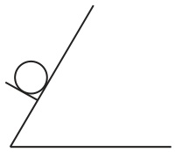
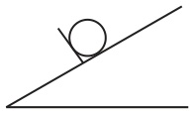

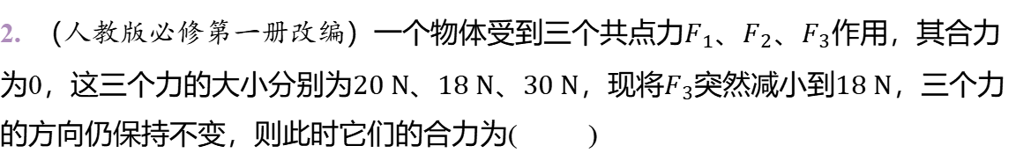
2. （人教版必修第一册改编）一个物体受到三个共点力$F_{1}$、$F_{2}$、$F_{3}$ 作用，其合力
为0，这三个力的大小分别为$20 N$、$18 N$、$30 N$，现将$F_{3}$突然减小到$18 N$ ，三个力
的方向仍保持不变，则此时它们的合力为( )
C
A. $8 N$ B. $10 N$ C. $12 N$ D. $18 N$
3. （人教版必修第一册改编）如图所示，倾角不同的光滑斜面固定于水平地面上，
挡板垂直固定于斜面。四个相同的小球靠着挡板静止于斜面上，则球对挡板压力
最大的是( )
D
A. B. C. D.

Slide 14
关键能力·核心突破

Slide 15
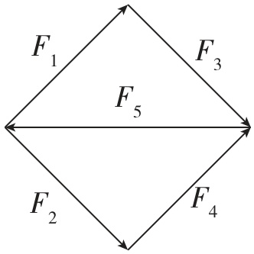
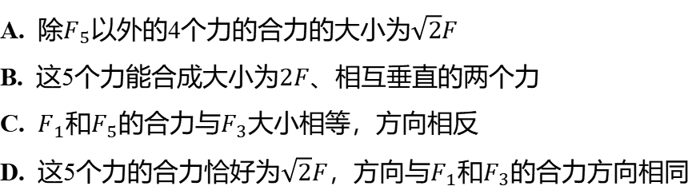
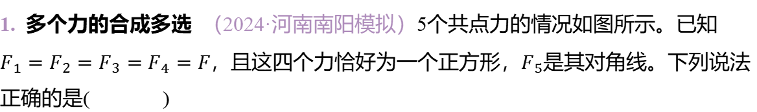
考点一 共点力的合成
1. 多个力的合成多选 （2024·河南南阳模拟）5个共点力的情况如图所示。已知
$F_{1}=F_{2}=F_{3}=F_{4}=F$，且这四个力恰好为一个正方形，$F_{5}$ 是其对角线。下列说法
正确的是( )
CD
A. 除$F_{5}$以外的4个力的合力的大小为$\sqrt{2}F$
B. 这5个力能合成大小为$2F$ 、相互垂直的两个力
C. $F_{1}$和$F_{5}$的合力与$F_{3}$ 大小相等，方向相反
D. 这5个力的合力恰好为$\sqrt{2}F$，方向与$F_{1}$和$F_{3}$ 的合力方向相同

Slide 16
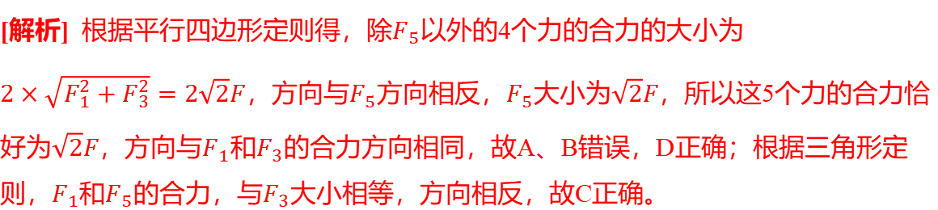
[解析] 根据平行四边形定则得，除$F_{5}$ 以外的4个力的合力的大小为
$2×\sqrt{F_{1}^{2}+F_{3}^{2}}=2\sqrt{2}F$，方向与$F_{5}$方向相反，$F_{5}$大小为$\sqrt{2}F$ ，所以这5个力的合力恰
好为$\sqrt{2}F$，方向与$F_{1}$和$F_{3}$ 的合力方向相同，故A、B错误，D正确；根据三角形定
则，$F_{1}$和$F_{5}$的合力，与$F_{3}$ 大小相等，方向相反，故C正确。

Slide 17
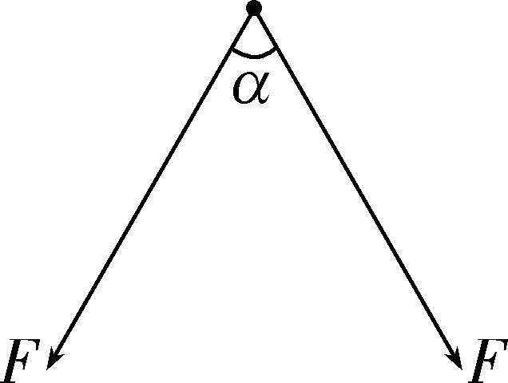
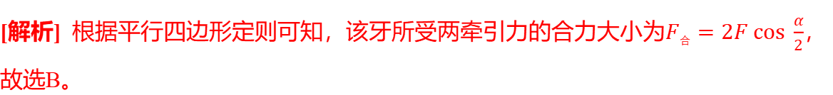
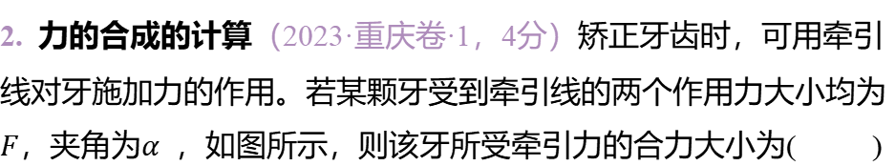
2. 力的合成的计算（2023·重庆卷·1，4分）矫正牙齿时，可用牵引
线对牙施加力的作用。若某颗牙受到牵引线的两个作用力大小均为
$F$，夹角为$α$ ，如图所示，则该牙所受牵引力的合力大小为( )
B
A. $2F sin \frac{α}{2}$ B. $2F cos \frac{α}{2}$ C. $F sin α$ D. $F cos α$
[解析] 根据平行四边形定则可知，该牙所受两牵引力的合力大小为$F_{合}=2F cos \frac{α}{2}$ ，
故选B。

Slide 18
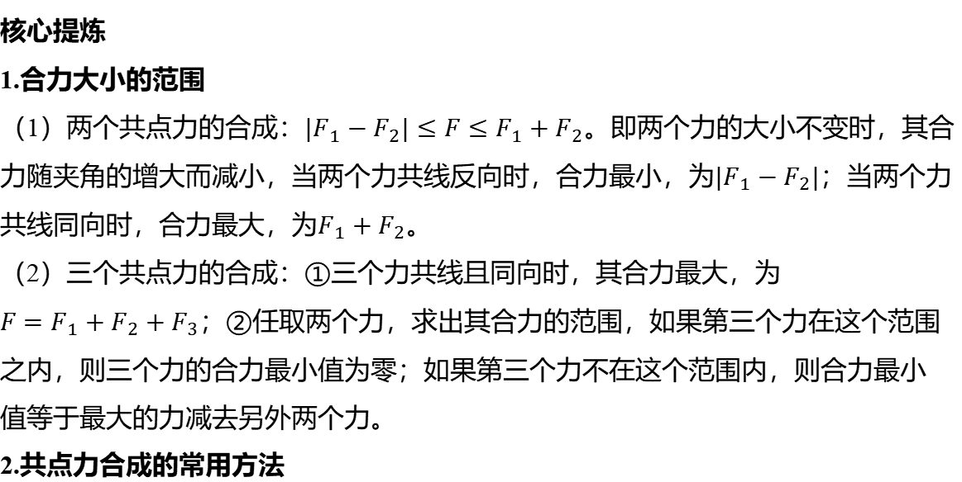
核心提炼
1.合力大小的范围
（1）两个共点力的合成：<m>$|F_{1}−F_{2}|≤F≤F_{1}+F_{2}$</m>。即两个力的大小不变时，其合
力随夹角的增大而减小，当两个力共线反向时，合力最小，为<m>$|F_{1}−F_{2}|$</m>；当两个力
共线同向时，合力最大，为<m>$F_{1}+F_{2}$</m>。
（2）三个共点力的合成：①三个力共线且同向时，其合力最大，为
<m>$F=F_{1}+F_{2}+F_{3}$</m>；②任取两个力，求出其合力的范围，如果第三个力在这个范围
之内，则三个力的合力最小值为零；如果第三个力不在这个范围内，则合力最小
值等于最大的力减去另外两个力。
2.共点力合成的常用方法

Slide 19
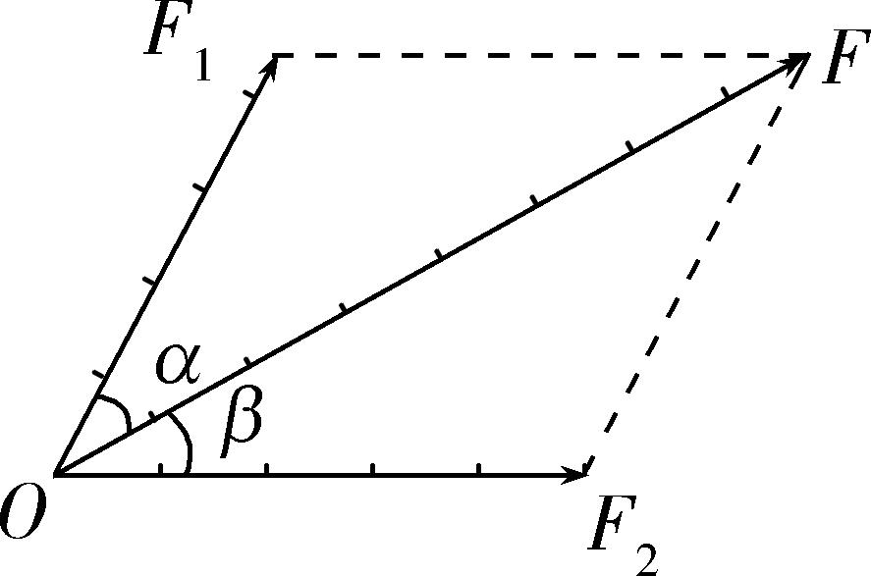
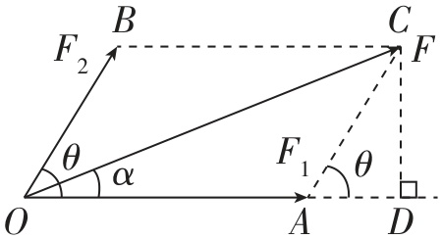
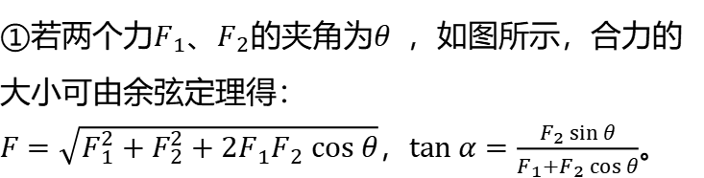
（1）作图法
（2）计算法
①若两个力$F_{1}$、$F_{2}$的夹角为$θ$ ，如图所示，合力的
大小可由余弦定理得：
$F=\sqrt{F_{1}^{2}+F_{2}^{2}+2F_{1}F_{2} cos θ}$，$tan α=\frac{F_{2} sin θ}{F_{1}+F_{2} cos θ}$ 。

Slide 20
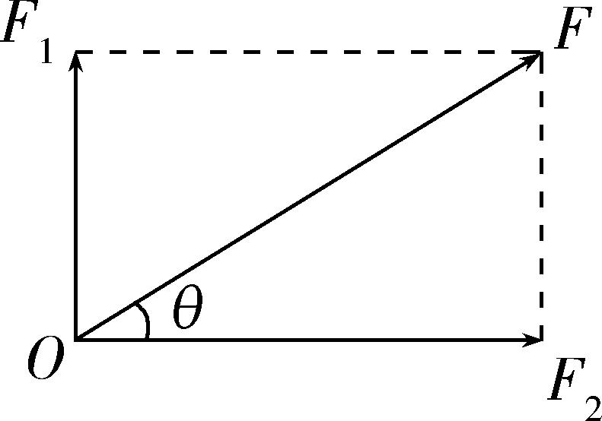
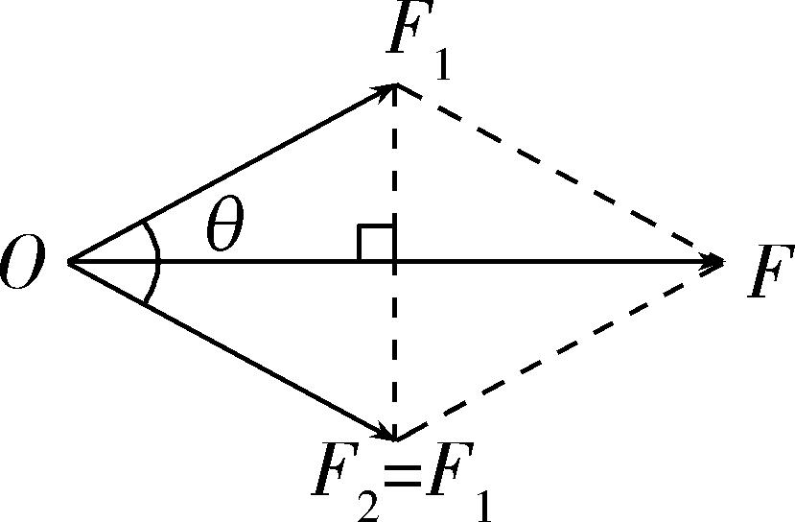
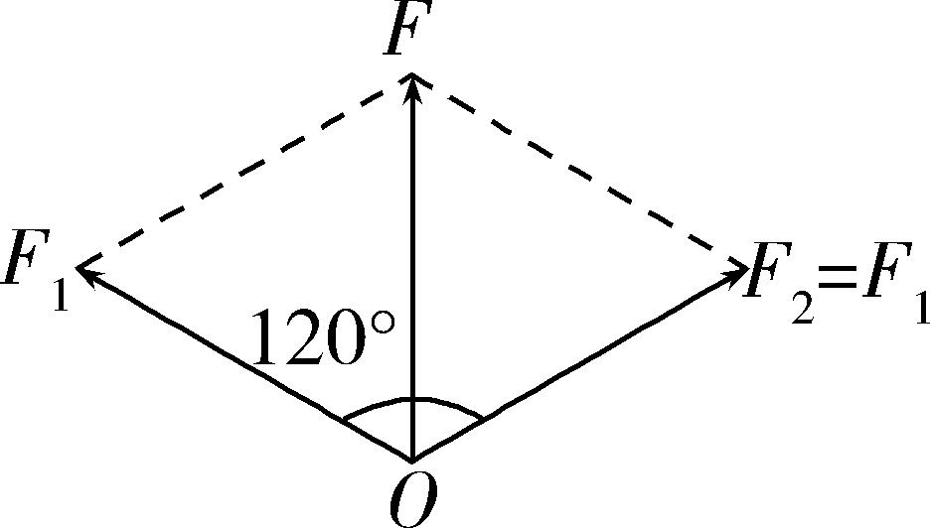
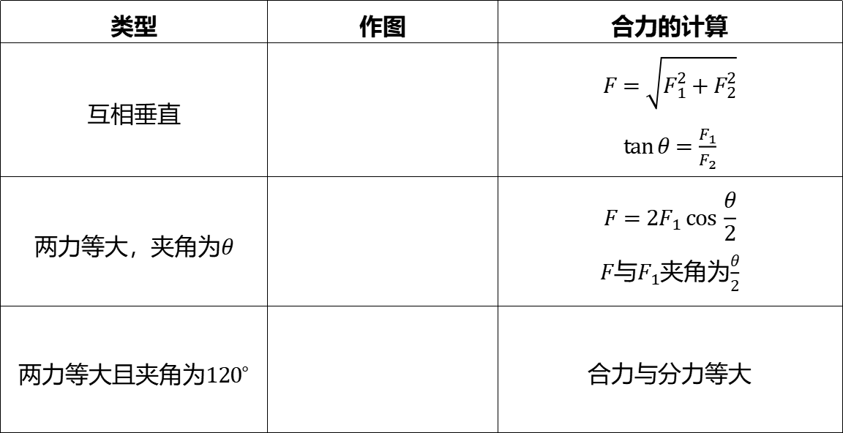
②几种特殊情况的共点力的合成
类型 | 作图 | 合力的计算
互相垂直 | _________________________________________ | $$F=\sqrt{F_{1}^{2}+F_{2}^{2}}$$ $tan θ=\frac{F_{1}}{F_{2}}$
两力等大，夹角为$θ$ | ___________________________________________ | $$F=2F_{1} cos \frac{θ}{2}$$ $F$与$F_{1}$夹角为$\frac{θ}{2}$
两力等大且夹角为${120}^{∘}$ | ________________________________________________ | 合力与分力等大

Slide 21
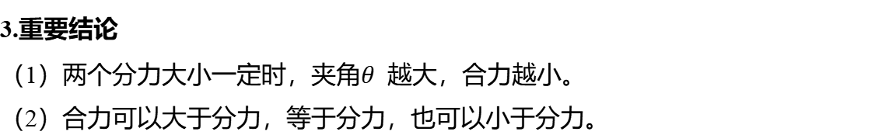
3.重要结论
（1）两个分力大小一定时，夹角<m>$θ$</m> 越大，合力越小。
（2）合力可以大于分力，等于分力，也可以小于分力。

Slide 22
考点二 力的分解
1.分解方法
（1）按力产生的效果分解。
（2）正交分解法。
点 拨
分解的目的是将矢量运算转化为代数运算，便于求合力。

Slide 23
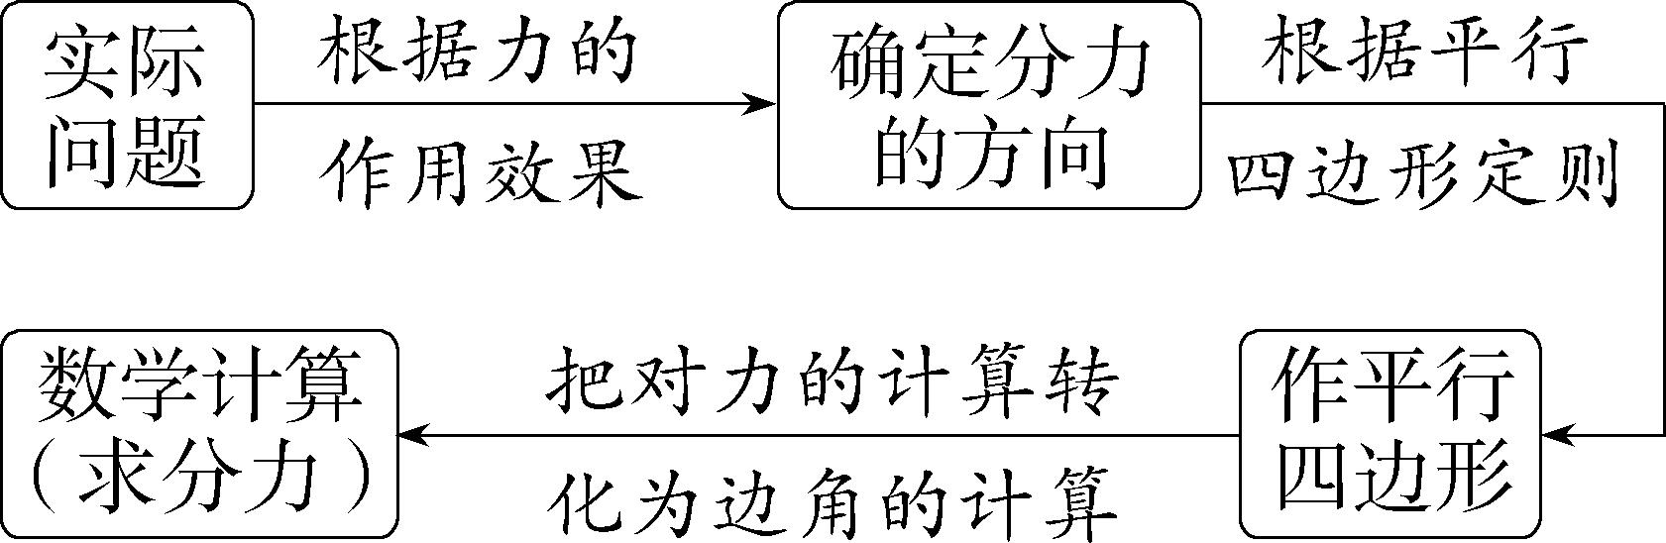
2.按力的作用效果分解（思路图）
3.正交分解法
（1）定义：将已知力按互相垂直的两个方向进行分解的方法。
（2）建立坐标系的原则：一般选共点力的作用点为原点。在静力学中，以少分解
力和容易分解力为原则（即尽可能让更多的力在坐标轴上）；在动力学中，以加
速度方向和垂直加速度方向为坐标轴建立坐标系。

Slide 24
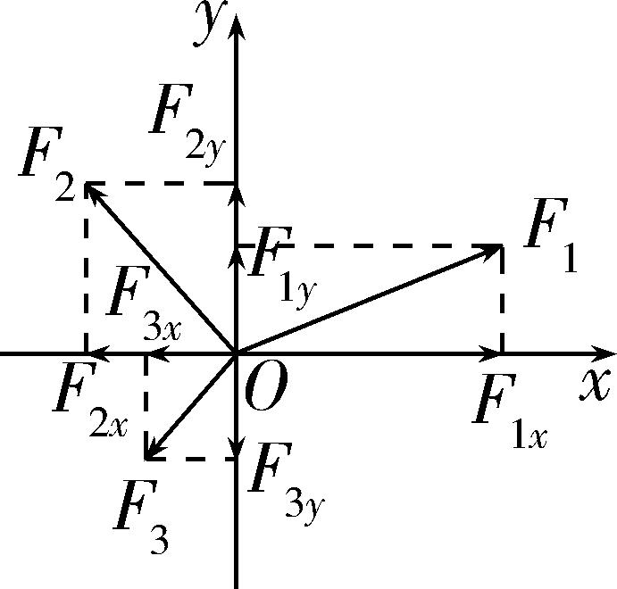
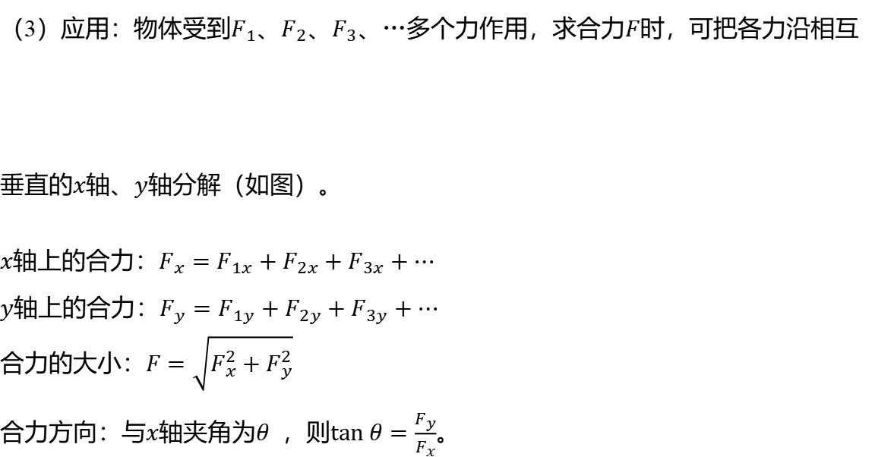
（3）应用：物体受到$F_{1}$、$F_{2}$、$F_{3}$、…多个力作用，求合力$F$ 时，可把各力沿相互
垂直的$x$轴、$y$ 轴分解（如图）。
$x$轴上的合力：$F_{x}=F_{1x}+F_{2x}+F_{3x}+⋯$
$y$轴上的合力：$F_{y}=F_{1y}+F_{2y}+F_{3y}+⋯$
合力的大小：$F=\sqrt{F_{x}^{2}+F_{y}^{2}}$
合力方向：与$x$轴夹角为$θ$ ，则$tan θ=\frac{F_{y}}{F_{x}}$ 。

Slide 25
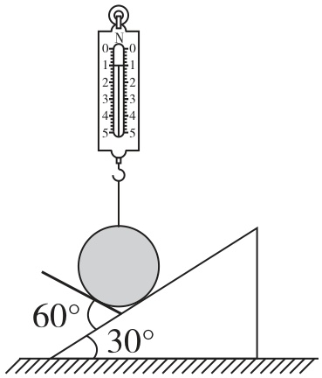
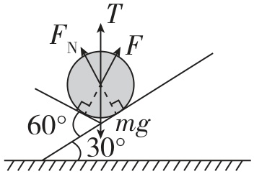
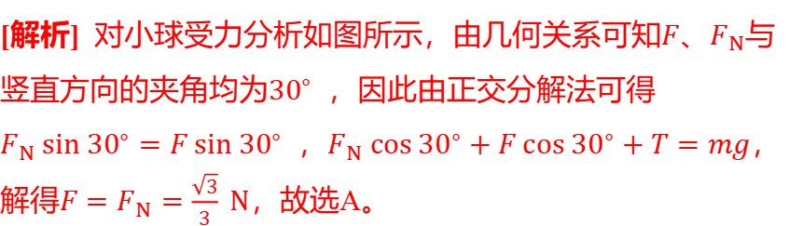
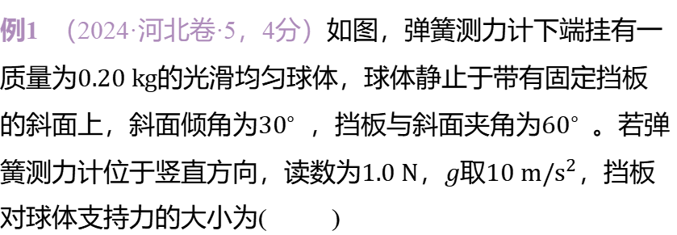
例1 （2024·河北卷·5，4分）如图，弹簧测力计下端挂有一
质量为$0.20 kg$ 的光滑均匀球体，球体静止于带有固定挡板
的斜面上，斜面倾角为${30}^{∘}$ ，挡板与斜面夹角为${60}^{∘}$ 。若弹
簧测力计位于竖直方向，读数为$1.0 N$，$g$取$10 m/s^{2}$ ，挡板
对球体支持力的大小为( )
A
A. $\frac{\sqrt{3}}{3} N$ B. $1.0 N$ C. $\frac{2\sqrt{3}}{3} N$ D. $2.0 N$
[解析] 对小球受力分析如图所示，由几何关系可知$F$、$F_{N}$ 与
竖直方向的夹角均为${30}^{∘}$ ，因此由正交分解法可得
$F_{N} sin {30}^{∘}=F sin {30}^{∘}$ ，$F_{N} cos {30}^{∘}+F cos {30}^{∘}+T=mg$ ，
解得$F=F_{N}=\frac{\sqrt{3}}{3} N$ ，故选A。

Slide 26
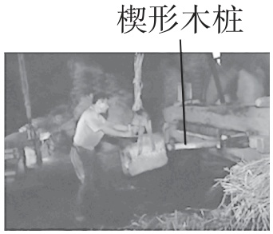
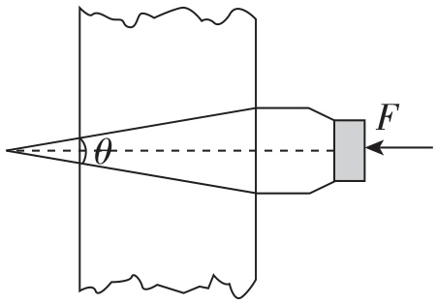
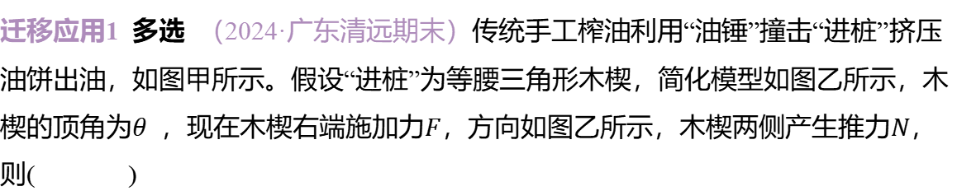
迁移应用1 多选 （2024·广东清远期末）传统手工榨油利用“油锤”撞击“进桩”挤压
油饼出油，如图甲所示。假设“进桩”为等腰三角形木楔，简化模型如图乙所示，木
楔的顶角为$θ$ ，现在木楔右端施加力$F$，方向如图乙所示，木楔两侧产生推力$N$ ，
则( )
AC
甲
乙
A. 若$F$一定，$θ$ 越小，$N$越大 B. 若$F$一定，$θ$ 越大，$N$ 越大
C. 若$θ$ 一定，$F$越大，$N$越大 D. 若$θ$ 一定，$F$越小，$N$ 越大

Slide 27
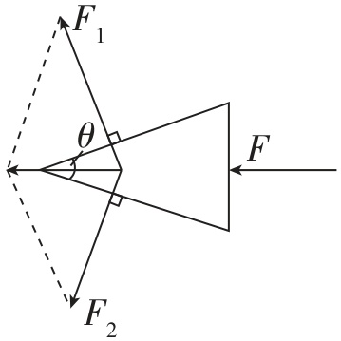
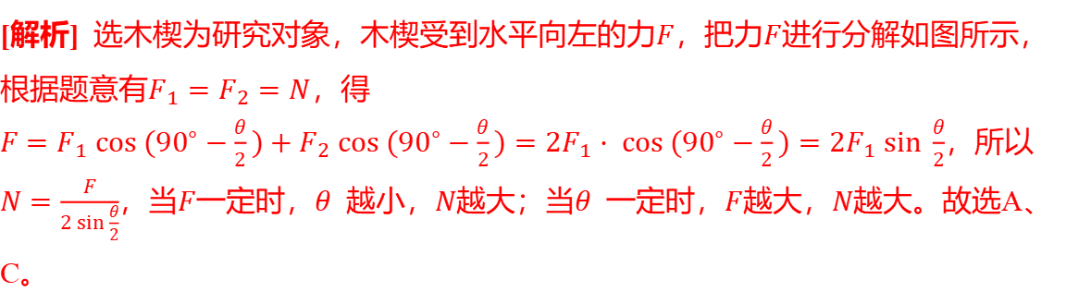
[解析] 选木楔为研究对象，木楔受到水平向左的力$F$，把力$F$ 进行分解如图所示，
根据题意有$F_{1}=F_{2}=N$ ，得
$F=F_{1} cos ({90}^{∘}−\frac{θ}{2})+F_{2} cos ({90}^{∘}−\frac{θ}{2})=2F_{1}⋅ cos ({90}^{∘}−\frac{θ}{2})=2F_{1} sin \frac{θ}{2}$ ，所以
$N=\frac{F}{2 sin \frac{θ}{2}}$，当$F$一定时，$θ$ 越小，$N$越大；当$θ$ 一定时，$F$越大，$N$ 越大。故选A、
C。

Slide 28
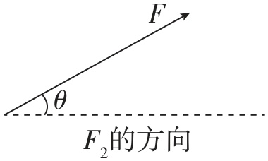
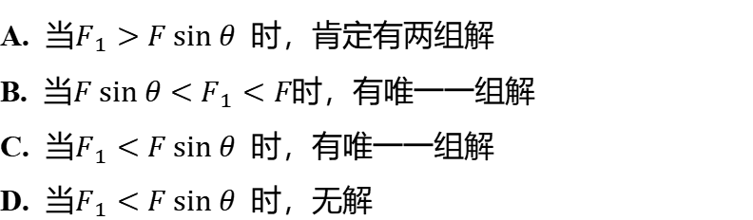
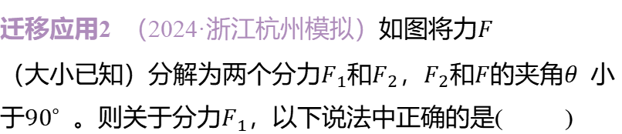
迁移应用2 （2024·浙江杭州模拟）如图将力$F$
（大小已知）分解为两个分力$F_{1}$和$F_{2}$，$F_{2}$和$F$的夹角$θ$ 小
于${90}^{∘}$ 。则关于分力$F_{1}$ ，以下说法中正确的是( )
D
A. 当$F_{1}>F sin θ$ 时，肯定有两组解
B. 当$F sin θ<F_{1}<F$ 时，有唯一一组解
C. 当$F_{1}<F sin θ$ 时，有唯一一组解
D. 当$F_{1}<F sin θ$ 时，无解

Slide 29
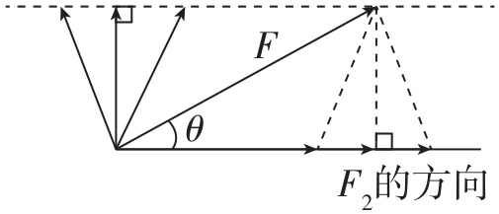
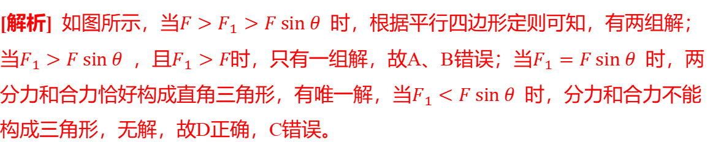
[解析] 如图所示，当$F>F_{1}>F sin θ$ 时，根据平行四边形定则可知，有两组解；
当$F_{1}>F sin θ$ ，且$F_{1}>F$时，只有一组解，故A、B错误；当$F_{1}=F sin θ$ 时，两
分力和合力恰好构成直角三角形，有唯一解，当$F_{1}<F sin θ$ 时，分力和合力不能
构成三角形，无解，故D正确，C错误。

Slide 30
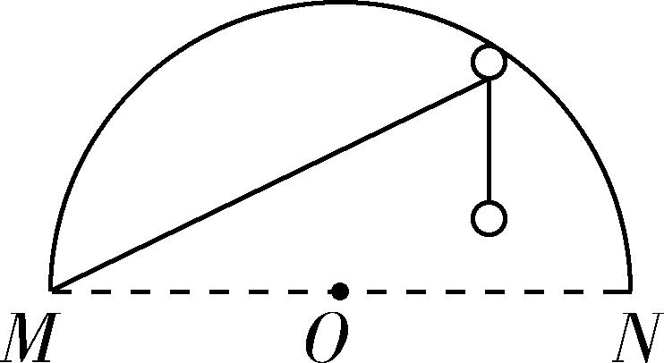
考点三 “活结”和“死结”、“动杆”和“定杆”模型
1.“活结”和“死结”模型
模型 | 示例及解读
“活结” 模型 | “活结”一般是由绳跨过滑轮或者绳上挂一光滑挂钩而形成的。绳子虽然 因“活结”而弯曲，但实际上是同一根绳，所以由“活结”分开的两段绳子 上弹力的大小一定相等，两段绳子合力的方向一定沿这两段绳子夹角的 角平分线 _____________________________________

Slide 31
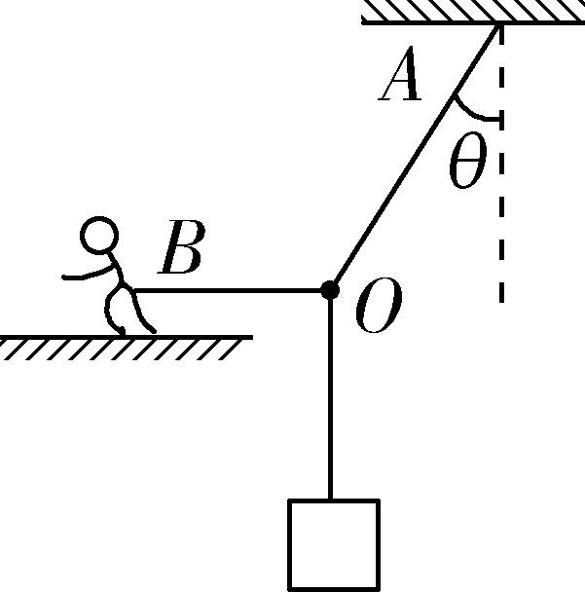
续表
模型 | 示例及解读
“死结” 模型 | “死结”两侧的绳因结而变成了两根独立的绳，故由“死结”分开的两段绳 子上的弹力不一定相等 ________________________________

Slide 32
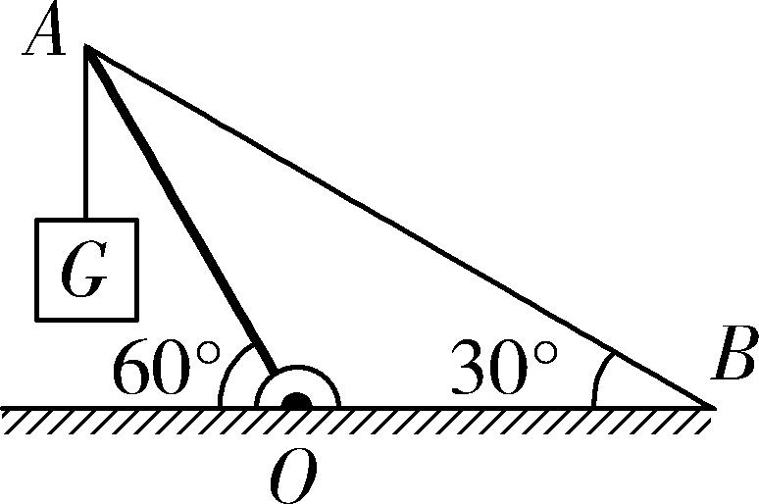
2.“动杆”和“定杆”模型
模型 | 示例及解读
“动杆”模 型 | 对于一端有转轴或有铰链的轻杆，其提供的弹力方向一定是沿着轻杆 的方向 ________________________________________

Slide 33
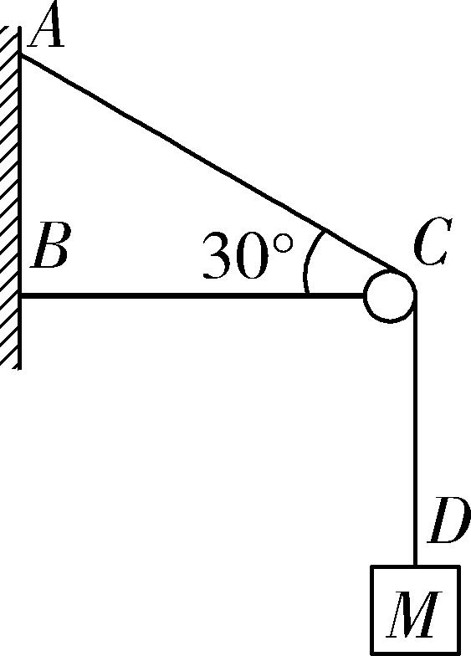
续表
模型 | 示例及解读
“定杆”模 型 | 一端固定的轻杆（如一端插入墙壁或固定于地面），其提供的弹力方 向不一定沿着轻杆的方向，力的方向只能根据具体情况进行分析，如 根据平衡条件或牛顿第二定律确定杆中弹力的大小和方向 ______________________________

Slide 34
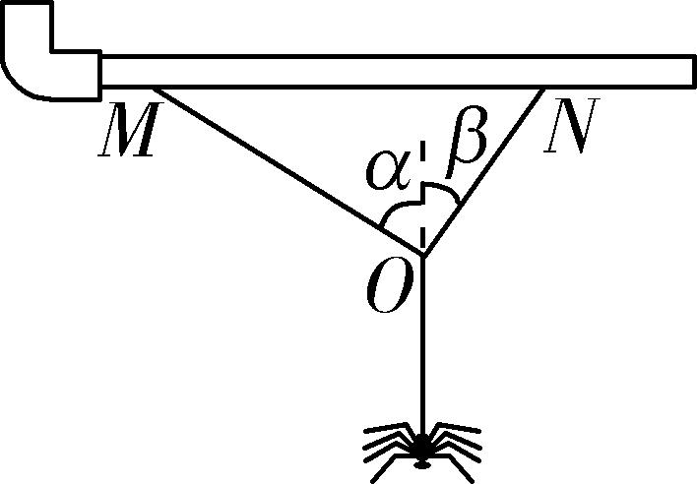
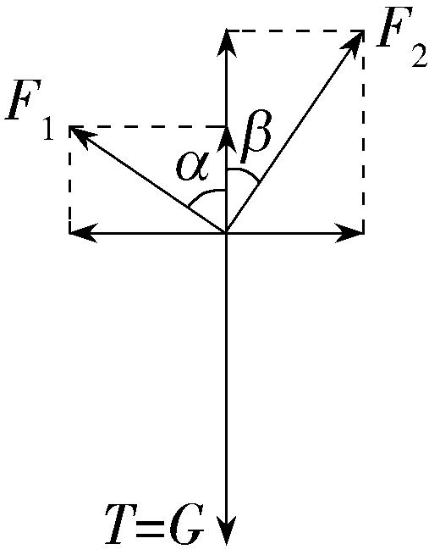
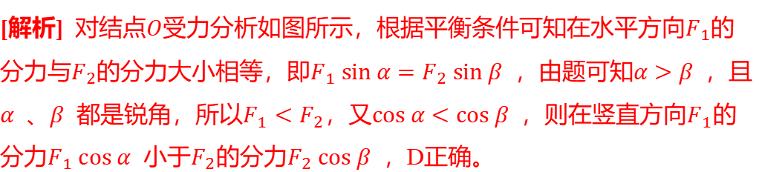
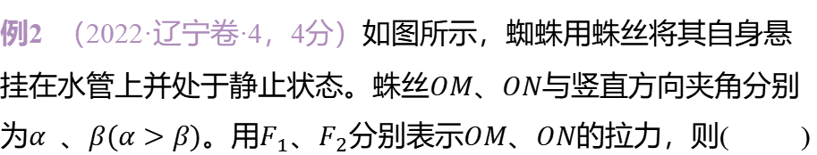
考向1 “活结”和“死结”问题
例2 （2022·辽宁卷·4，4分）如图所示，蜘蛛用蛛丝将其自身悬
挂在水管上并处于静止状态。蛛丝$OM$、$ON$ 与竖直方向夹角分别
为$α$ 、$β(α>β)$。用$F_{1}$、$F_{2}$分别表示$OM$、$ON$ 的拉力，则( )
D
A. $F_{1}$的竖直分力大于$F_{2}$的竖直分力 B. $F_{1}$的竖直分力等于$F_{2}$ 的竖直分力
C. $F_{1}$的水平分力大于$F_{2}$的水平分力 D. $F_{1}$的水平分力等于$F_{2}$ 的水平分力
[解析] 对结点$O$受力分析如图所示，根据平衡条件可知在水平方向$F_{1}$ 的
分力与$F_{2}$的分力大小相等，即$F_{1} sin α=F_{2} sin β$ ，由题可知$α>β$ ，且
$α$ 、$β$ 都是锐角，所以$F_{1}<F_{2}$，又$cos α<cos β$ ，则在竖直方向$F_{1}$ 的
分力$F_{1} cos α$ 小于$F_{2}$的分力$F_{2} cos β$ ，D正确。

Slide 35
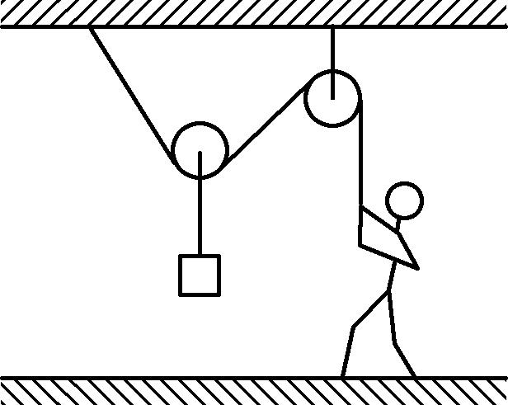
迁移应用3 （2023·海南卷·3，3分）如图所示，工人利用滑轮组将重物缓慢提起，
下列说法正确的是( )
B
A. 工人受到的重力和支持力是一对平衡力
B. 工人对绳的拉力和绳对工人的拉力是一对作用力与反作用力
C. 重物缓慢提起的过程中，绳子拉力变小
D. 重物缓慢提起的过程中，绳子拉力不变

Slide 36

[解析] 工人受到三个力的作用，即绳的拉力、地面的支持力和重力，三力平衡，A
错误。工人对绳的拉力和绳对工人的拉力是一对作用力与反作用力，B正确。将动
滑轮和重物以及两者之间的绳看作一个整体，对整体受力分析，设绕过动滑轮的
绳的拉力为$T$，绳与竖直方向的夹角为$θ$ ，动滑轮和重物所受重力为$G$ ，由平衡条
件有$2T cos θ=G$，重物提起过程中，两绳的张角变大，$θ$ 变大，拉力$T$ 变大，C、
D错误。

Slide 37



考向2 “动杆”和“定杆”问题
例3 如图甲所示，轻杆$OB$可绕$B$点自由转动，另一端$O$点用细绳$OA$ 拉住，固定在
左侧墙壁上，质量为$m$的重物用细绳$OC$悬挂在轻杆的$O$点，轻杆$OB$水平，$OA$ 与轻
杆的夹角$∠BOA={30}^{∘}$ 。乙图中水平轻杆$OB$一端固定在竖直墙壁上，另一端$O$ 装有
小滑轮，用一根细绳跨过滑轮后悬挂一质量为$m$的重物，图中$∠BOA={30}^{∘}$ ，以下
说法正确的是( )
B
A. 甲图中绳对杆的压力不沿杆
B. 乙图中滑轮对绳的支持力与水平方向成${30}^{∘}$ 角指向右
上方
C. 两图中，绳所受的支持力与绳$OA$ 段的拉力的合力方向
一定不同
D. 甲图中绳$OA$与绳$OC$ 的拉力大小相等

Slide 38

[解析] 甲图中轻杆可绕$B$ 点自由转动，绳对杆的压力一定沿杆方向，故A错误；乙
图中$O$端为滑轮，$B$ 端固定，细绳上的张力大小相等，根据几何关系结合牛顿第三
定律可得滑轮对绳的支持力与水平方向成${30}^{∘}$ 角指向右上方，故B正确；两图中，
绳所受的支持力与绳$OA$ 段的拉力的合力与重物的重力等大反向，这两个力的合力
方向都是竖直向上，方向相同，故C错误；甲图中，以结点$O$ 为研究对象，受力分
析可知绳$OC$的拉力大小$F=mg$，绳$OA$的拉力大小为$F_{T1}=\frac{mg}{sin {30}^{∘}}=2mg$ ，则甲图
中绳$OA$与绳$OC$ 的拉力大小不相等，故D错误。

Slide 39





变式 如图甲所示，轻绳$AD$跨过固定在水平横梁$BC$ 右端的定滑轮挂住一个质量为
$10 kg$的物体，$∠ACB={30}^{∘}$ ；如图乙所示，轻杆$HG$ 一端用铰链固定在竖直墙上，
另一端$G$通过轻绳$EG$拉住，$EG$与水平方向成${30}^{∘}$ 角，在轻杆的$G$点用轻绳$FG$ 悬挂
一个质量也为$10 kg$ 的物体，下列说法正确的是( )
D
$甲$ $乙$
A. 横梁$BC$对$C$端的弹力方向沿着$BC$ 向右
B. 轻绳$AC$段的张力与轻绳$EG$的张力之比为$2:1$
C. 横梁$BC$对$C$端的弹力大小与轻杆$HG$对$G$端的弹力大小之比为$\sqrt{3}:1$
D. 横梁$BC$对$C$端的弹力大小与轻杆$HG$对$G$端的弹力大小之比为$1:\sqrt{3}$

Slide 40



[解析] 题图甲和乙中的两个物体都处于平衡状态，根据平衡条件可判断，与物体
相连的轻绳拉力大小等于物体的重力，分别取$C$点和$G$ 点为研究对象，进行受力分
析如图（a）（b）所示。图（a）中，根据几何关系得$F_{AC}=F_{CD}=M_{1}g$ ，且二者夹
角为${120}^{∘}$ ，故可得横梁$BC$对$C$端的弹力大小为$F_{NC}=F_{AC}=M_{1}g$ ，方向与水平方向
成${30}^{∘}$ 角斜向右上方，A错误；图（b）中由$F_{EG} sin {30}^{∘}=M_{2}g$，$F_{EG} cos {30}^{∘}=F_{NG}$ ，
得$F_{EG}=2M_{2}g$，$F_{NG}=\sqrt{3}M_{2}g$，所以有$\frac{F_{AC}}{F_{EG}}=\frac{1}{2}$，$\frac{F_{NC}}{F_{NG}}=\frac{1}{\sqrt{3}}$ ，B、C错误，D正确。
图（a）
图（b）

